Slide 1

TC 2006B Interconexión de dispositivos
Mascaras de longitud variable (VLSM)
Tecnológico de Monterrey, Campus Querétaro

Slide 2
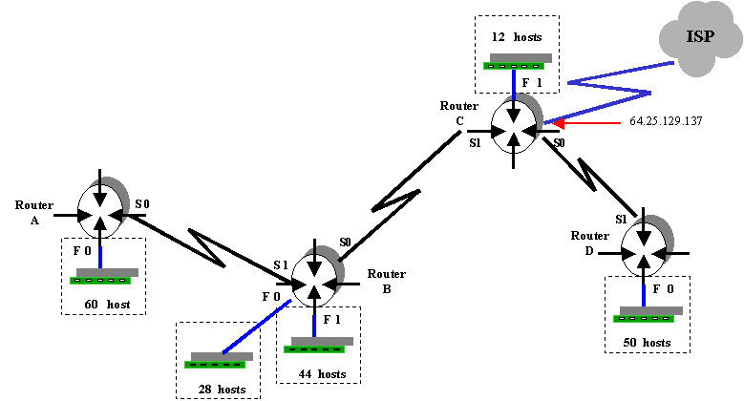
Creación de subredes
Para el siguiente diseño de red ¿Cuántas subredes se necesitan utilizar?

Slide 3
Creación de subredes
Para el siguiente diseño de red ¿Cuántas subredes se necesitan utilizar? 8

Slide 4
Creación de subredes
Si la dirección IP asignada es 192.168.128.0 ¿Cómo sería el esquema de direccionamiento lógico?

Slide 5
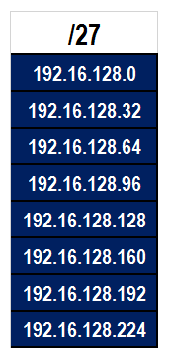
Creación de subredes
Si la dirección IP asignada es 192.168.128.0 ¿Cómo sería el esquema de direccionamiento lógico?

Slide 6
Máscaras de longitud variable (VLSM)
Si la dirección IP asignada es 192.168.128.0 ¿Cómo sería el esquema de direccionamiento lógico utilizando máscaras de longitud variable?

Slide 7
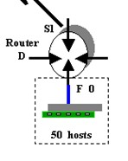
Algoritmo para crear VLSM con restricciones de conectividad
El objetivo principal de VLSM es rescatar direcciones IP que en un sistema tradicional de subneteo se consideran desperdicio y dar respuesta a diseños de red con restricciones de conectividad al utilizar máscaras variables.
Identificar el número total de direcciones IP válidas que se requieren por cada interfaz del router (recuerda que las interfaces del router también necesitan una dirección IP válida).
Calcular el número de bits que se necesitan usar de la porción de host, de cada subred, para satisfacer las restricciones de conectividad.

Slide 8
Algoritmo para crear VLSM con restricciones de conectividad
El objetivo principal de VLSM es rescatar direcciones IP que en un sistema tradicional de subneteo se consideran desperdicio y dar respuesta a diseños de red con restricciones de conectividad al utilizar máscaras variables.
Identificar el número total de direcciones IP válidas que se requieren por cada interfaz del router (recuerda que las interfaces del router también necesitan una dirección IP válida).
50 + 1 = 51
Calcular el número de bits que se necesitan usar de la porción de host, de cada subred, para satisfacer las restricciones de conectividad.
2 a la 6 = 64 – 2 = 62

Slide 9
Algoritmo para crear VLSM con restricciones de conectividad
Calcular la máscara de subred en decimal y el prefijo de la máscara.
Número de direcciones IPs : 51
Número de bits para host : 6

Slide 10
Algoritmo para crear VLSM con restricciones de conectividad
Calcular la máscara de subred en decimal y el prefijo de la máscara.
Número de direcciones IPs : 51
Número de bits para host : 6
Máscara de subred en decimal : 255.255.255.1100 0000
255.255.255.192
Prefijo de red: /26

Slide 11
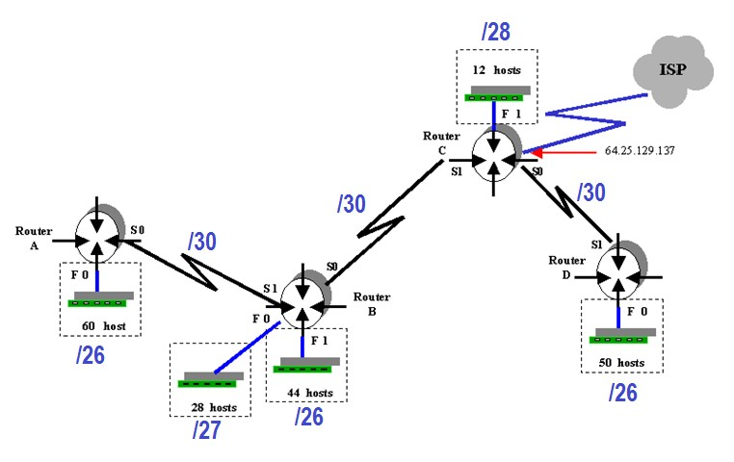
Algoritmo para crear VLSM con restricciones de conectividad
Escribir para cada subred el prefijo de la máscara de subred en formato /xx:

Slide 12
Algoritmo para crear VLSM con restricciones de conectividad
De todos los prefijos calculados selecciona el de menor valor. El valor de este prefijo indica el bloque con mayor número de direcciones IP’s, por el cual debes comenzar a subnetear. Crea el primer esquema de subneteo utilizando este prefijo.

Slide 13
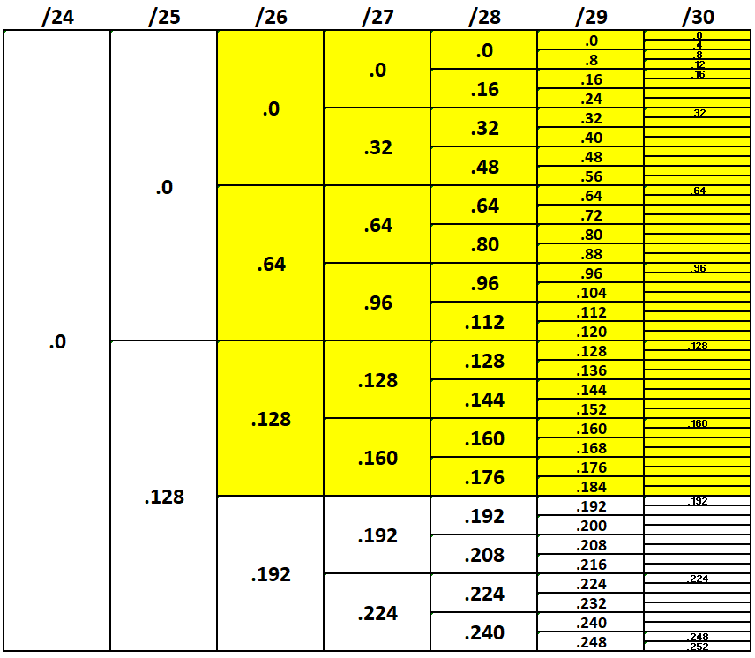
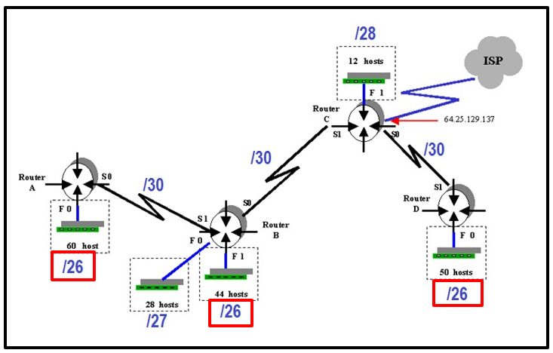
Algoritmo para crear VLSM con restricciones de conectividad
De todos los prefijos calculados selecciona el de menor valor. El valor de este prefijo indica el bloque con mayor número de direcciones IP’s, por el cual debes comenzar a subnetear. Crea el primer esquema de subneteo utilizando este prefijo.

Slide 14
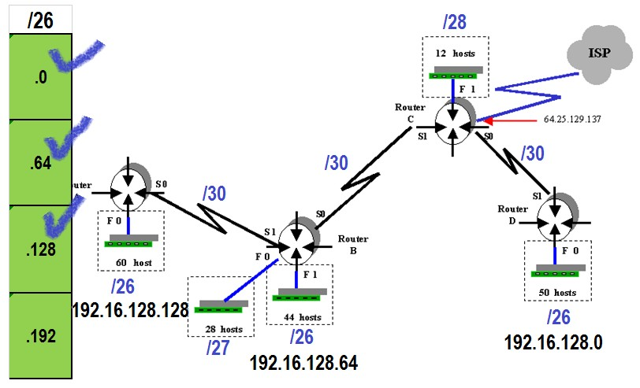
Algoritmo para crear VLSM con restricciones de conectividad
De todos los prefijos calculados selecciona el de menor valor. El valor de este prefijo indica el bloque con mayor número de direcciones IP’s, por el cual debes comenzar a subnetear. Crea el primer esquema de subneteo utilizando este prefijo.

Slide 15
Algoritmo para crear VLSM con restricciones de conectividad
De todos los prefijos restantes selecciona el siguiente de menor valor. No olvides que los bloques asignados ya no se pueden asignar.

Slide 16
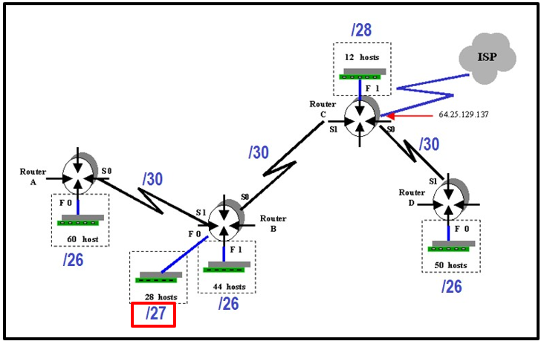
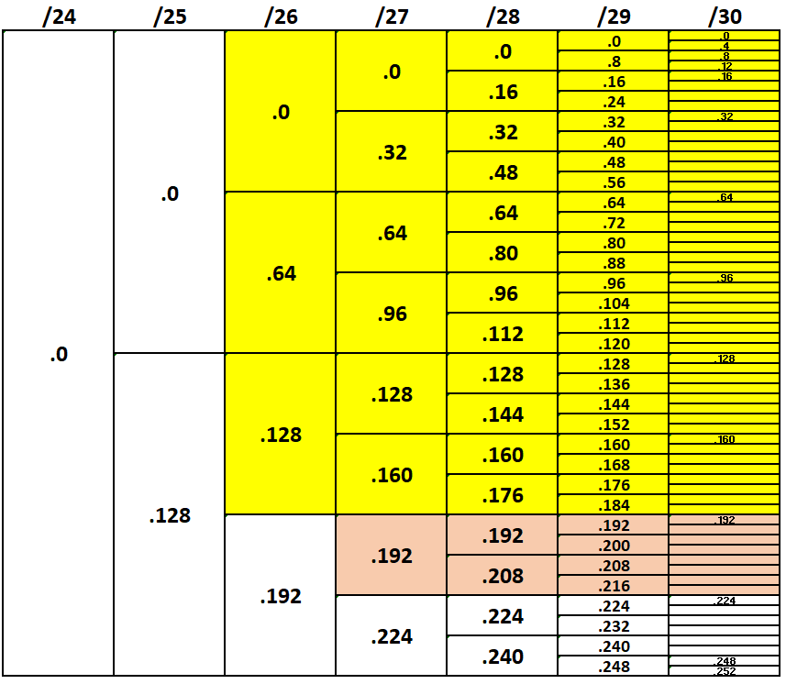
Algoritmo para crear VLSM con restricciones de conectividad
De todos los prefijos restantes selecciona el siguiente de menor valor. No olvides que los bloques asignados ya no se pueden asignar.

Slide 17
Algoritmo para crear VLSM con restricciones de conectividad
De todos los prefijos restantes selecciona el siguiente de menor valor. No olvides que los bloques asignados ya no se pueden asignar.

Slide 18
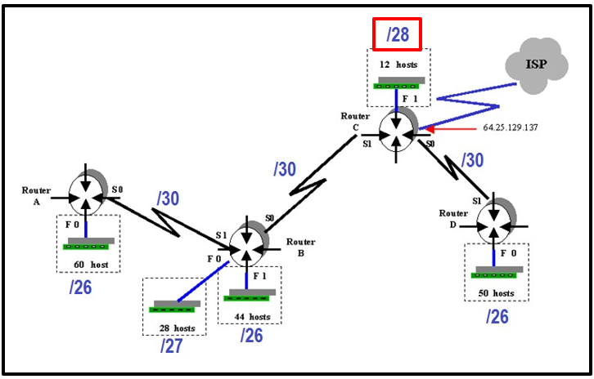
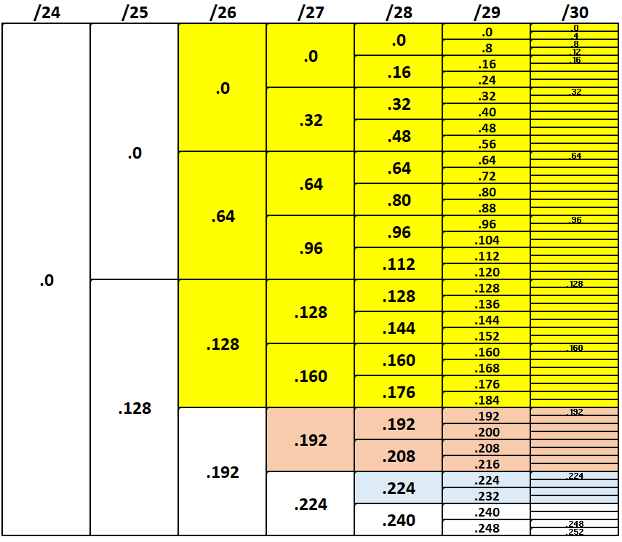
Algoritmo para crear VLSM con restricciones de conectividad
De todos los prefijos restantes selecciona el siguiente de menor valor. No olvides que los bloques asignados ya no se pueden asignar.

Slide 19
Algoritmo para crear VLSM con restricciones de conectividad
De todos los prefijos restantes selecciona el siguiente de menor valor. No olvides que los bloques asignados ya no se pueden asignar.

Slide 20
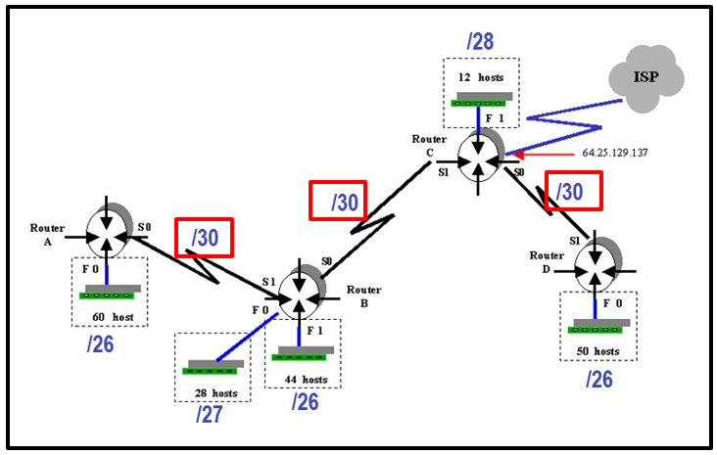
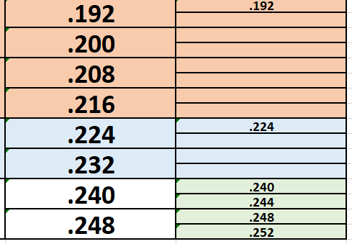
Algoritmo para crear VLSM con restricciones de conectividad
De todos los prefijos restantes selecciona el siguiente de menor valor. No olvides que los bloques asignados ya no se pueden asignar.

Slide 21
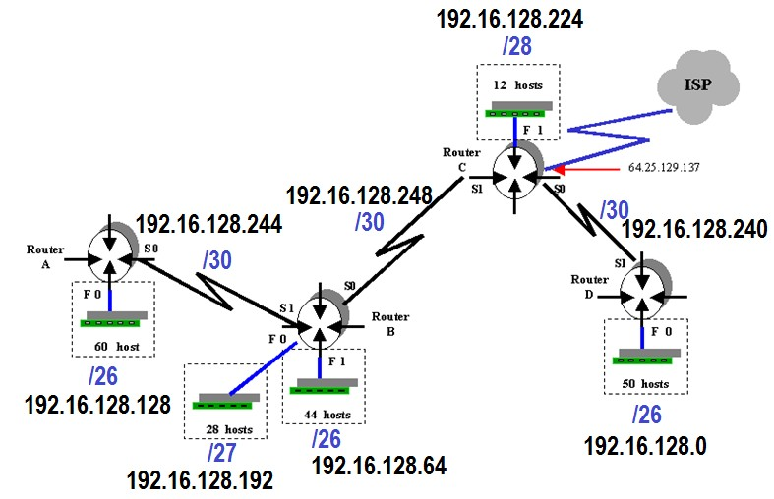
Algoritmo para crear VLSM con restricciones de conectividad

